Slide 1


工地复工速度偏低，钢材供需表现弱
2023年2月3日
钱龙 从业资格证号：F3077614 投资咨询资格证号：Z0017608

Slide 2

一周价格观察（周五数据）
品种 | 主力合约收盘（涨跌） | 现货价格（涨跌） | 基差 | 月差
螺纹 | 4055（+13） | 4130（-60） | 75 | 37
热卷 | 4084（+27） | 4110（-20） | 26 | 48
铁矿 | 853.5（+12） | 900（-10） | 46.5 | 36.5
焦炭 | 2757（+11) | 2700（-20） | -57 | 116.5
焦煤 | 1812（+11.5） | 2070（0） | 258 | 86

Slide 3
逻辑及策略
黑色市场本周高位回落，各品种走势均表现弱势。 螺纹钢方面，我的钢铁数据显示，本周螺纹产量环比增加7.67万吨至234.9万吨，社库环比增加121.39万吨至794.92万吨，厂库环比增加30.56万吨至318.41万吨，螺纹表观消费量环比回升50.19万吨至82.95万吨。产量由降转增，库存继续大幅增加，再次高于农历同期水平。CRIC数据显示，2023年1月，全国土地市场供应4426万平方米，同比下降53%。1月全国300城经营性土地总成交建筑面积为3651万平方米，同比下降超过五成 ，较2022年春节月下跌15%，环比跌幅接近九成。地产市场相关指标表现依然低迷，今年工程项目开复工率也明显偏慢，对市场情绪形成一定影响。预计短期螺纹盘面仍将高位整理运行。 铁矿方面，247家钢厂的高炉开工率77.41%，环比增加0.72%；日均铁水产量227.04万吨，环增加0.47万吨。全国45个港口进口铁矿库存为13911.29万吨，环比增185.46万吨；日均疏港量263.67万吨增12.84万吨。当前供应端受到季节性天气影响扰动出现季节性减量。需求端，钢厂高炉开工率和铁水产量均有所增加，但当前钢厂利润处于低位。且需要关注需求预期兑现情况和价格监管力度。预计短期铁矿石价格偏弱震荡。 焦炭方面，市场运力恢复，供应端加大出货力度，焦企库存快速回落，保持低位运行，同时下游钢厂有复产情况，对焦炭刚需稳步回升。预计短期焦炭盘面将以区间整理为主。 焦煤方面，三大主要进口口岸通关车数缓慢上升，监管区库存压力加大。三大主要口岸总通关车数环比增300车，蒙5#精煤报价1890元/吨。山西煤矿复产节奏较快，内蒙地区部分煤矿陆续出煤，炼焦煤产量增量明显，市场供应逐渐趋向宽松。预计短期焦煤盘面将区间震荡运行。

Slide 4
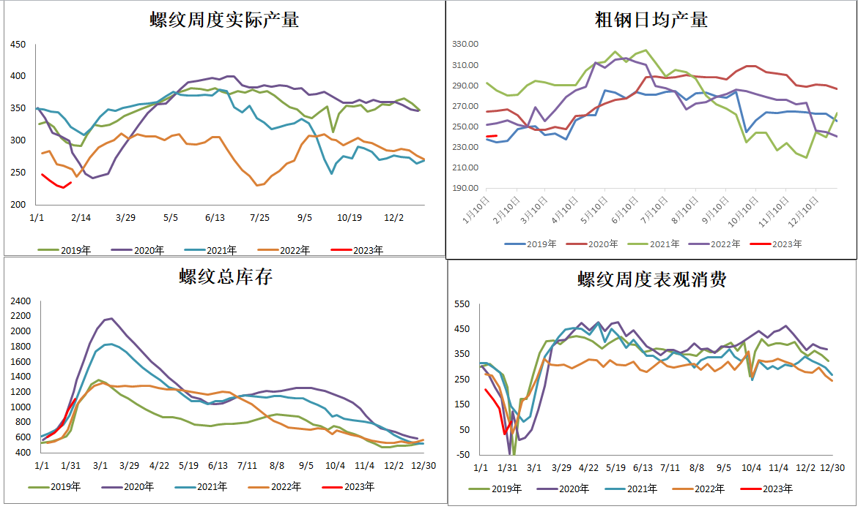
螺纹供求：库存累库偏高，供需表现偏弱

Slide 5
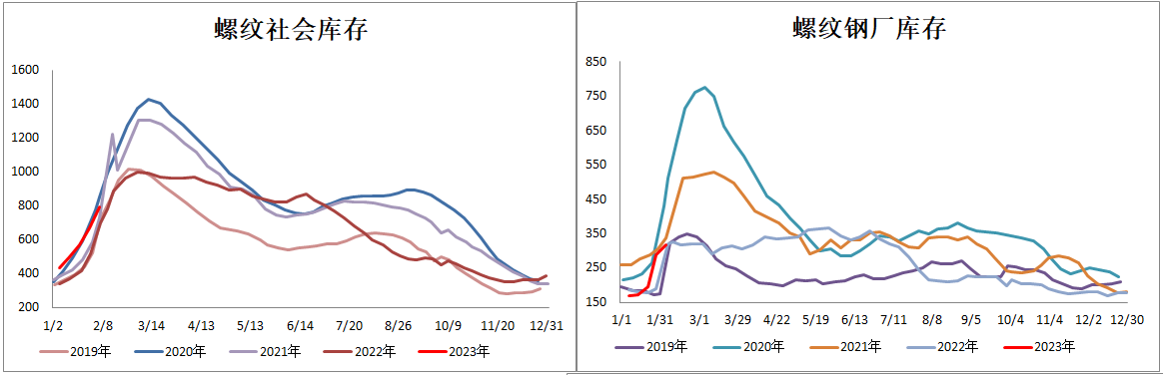
螺纹供求：库存累库偏高，供需表现偏弱

Slide 6
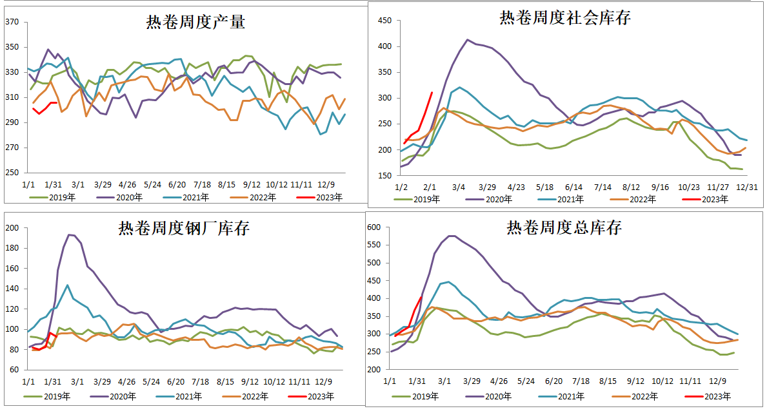
热卷供求：库存大幅累库，需求表现偏弱

Slide 7
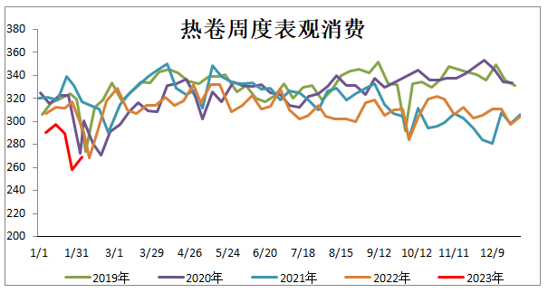
热卷供求：库存大幅累库，需求表现偏弱

Slide 8
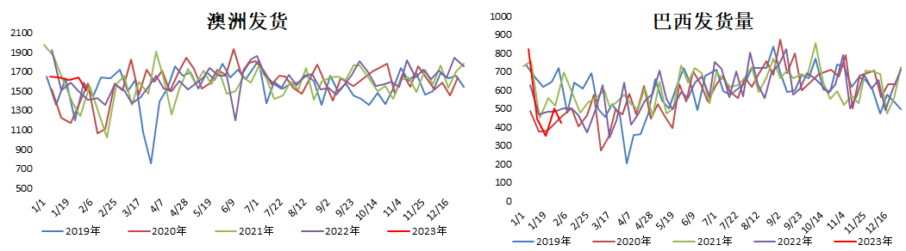
铁矿石供求：海外发运受天气影响，运量下滑

Slide 9
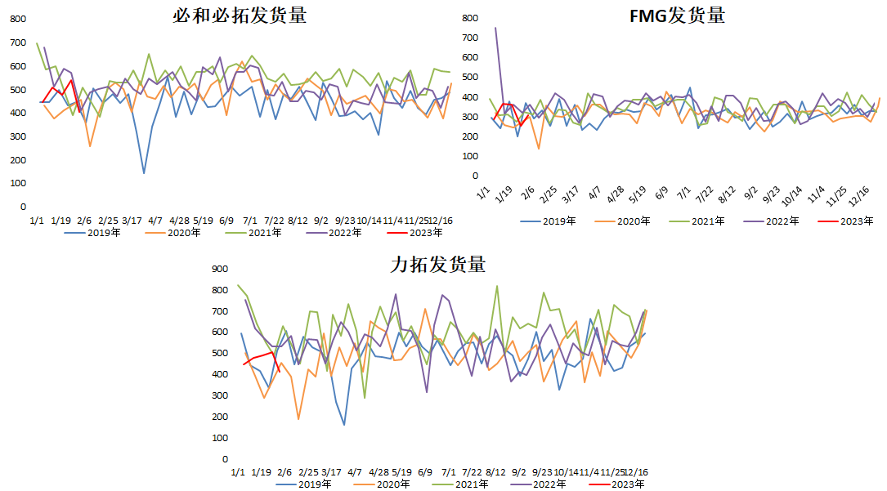
铁矿石供求：海外发运受天气影响，运量下滑

Slide 10
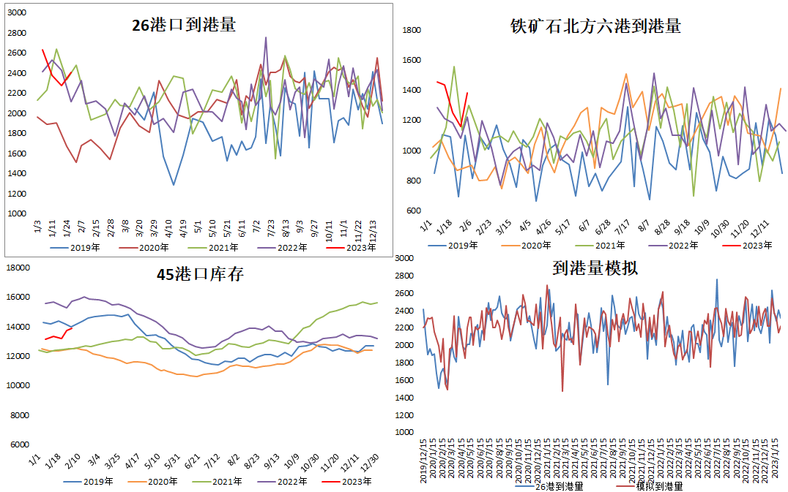
铁矿供求：到港量高位增长，港库持续堆积

Slide 11
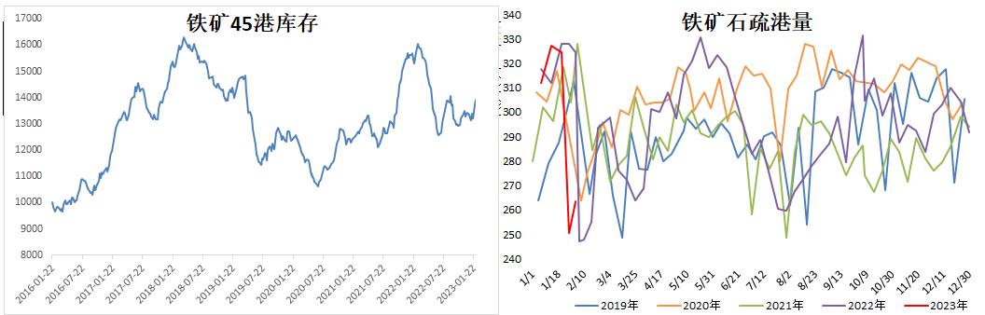
铁矿供求：到港量高位增长，港库持续堆积

Slide 12
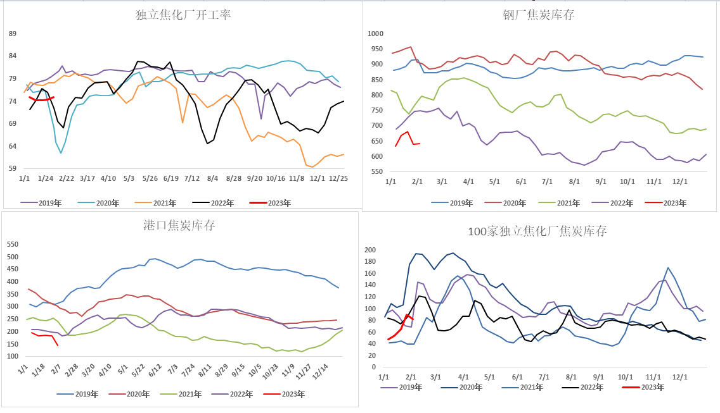
焦炭供求：港口库存下滑，钢厂暂无采购意愿

Slide 13
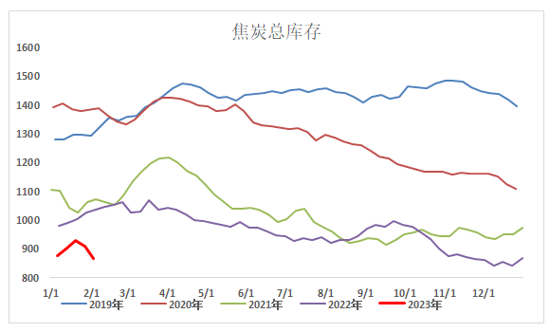
焦炭供求：港口库存下滑，钢厂暂无采购意愿

Slide 14
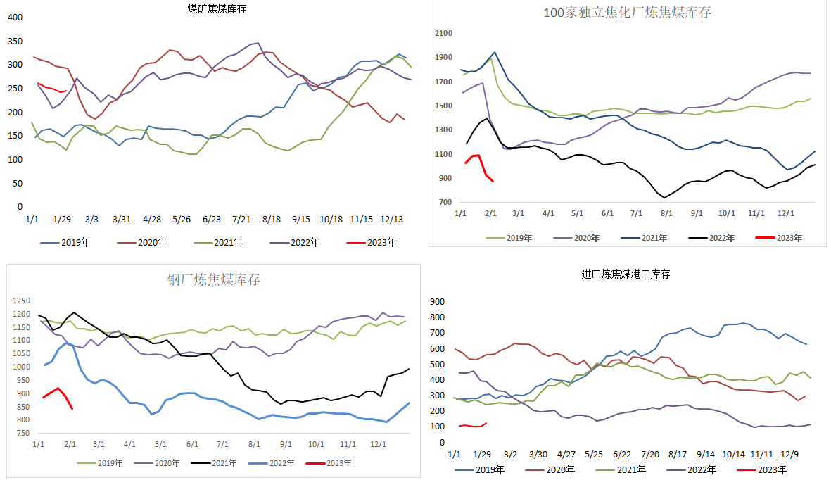
焦煤供求：煤矿陆续复产，焦化厂库存依旧下降

Slide 15
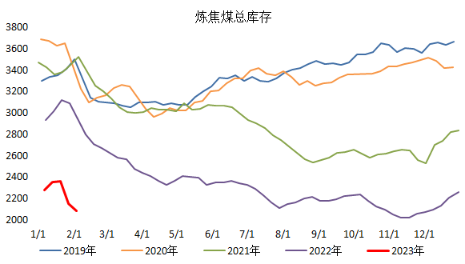
焦煤供求：煤矿陆续复产，焦化厂库存依旧下降

Slide 16
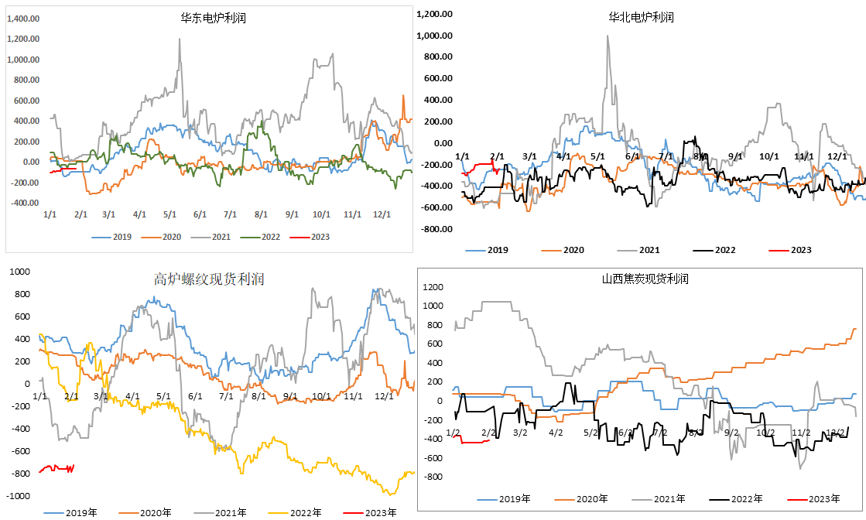
现货利润：焦钢利润均低位运行

Slide 17
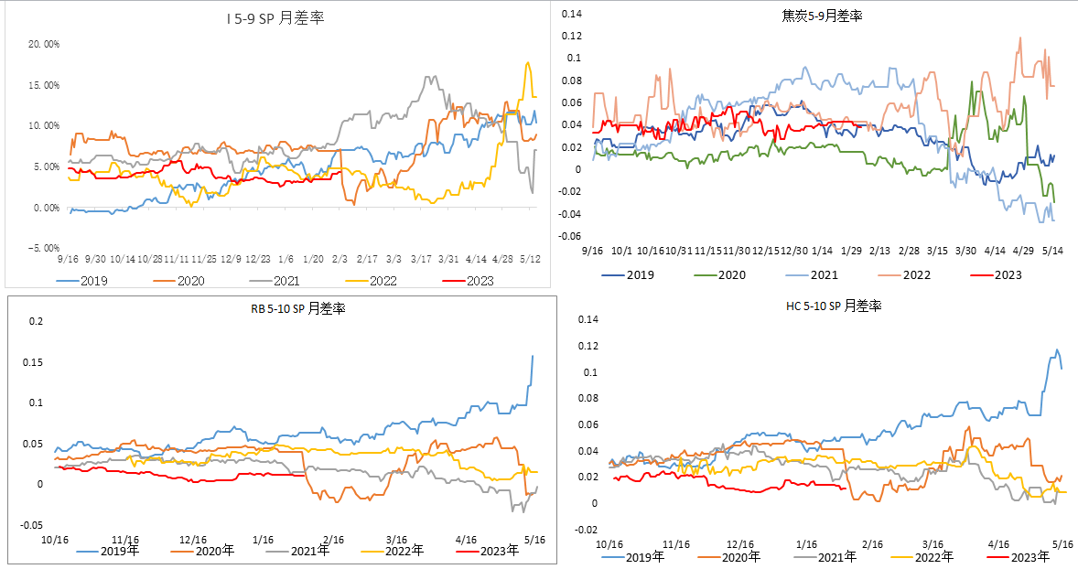
月差：月差总体保持平稳

Slide 18
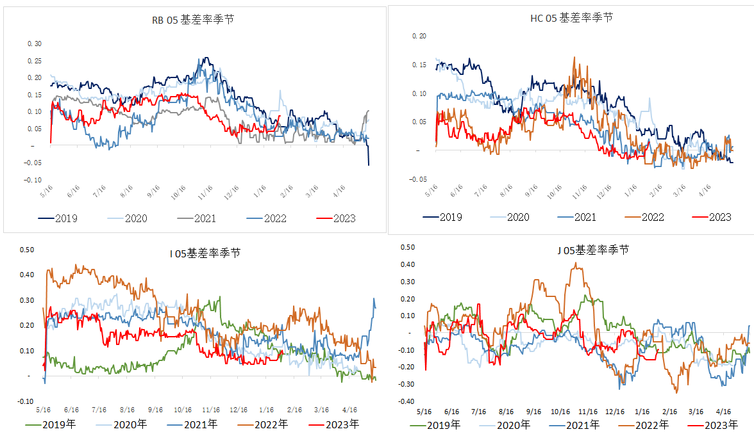
基差：盘面回调，基差贴水幅度提高

Slide 19
免责声明
本报告的信息均来源于公开资料，我公司对这些信息的准确性和完整性不作任何保证，也不保证所包含的信息和建议不会发生任何变更。我们已力求报告内容的客观、公正，但文中的观点、结论和建议仅供参考，报告中的信息或意见并不构成所述品种的操作依据，投资者据此做出的任何投资决策与本公司和作者无关。

Slide 20


关注金石期货微信公众号
金石期货公众号
金石期货投资咨询部公众号

Slide 21
谢谢大家的观看
Thanks for watching.

